Slide 1

UE 2.4 S1
Processus traumatiques
Promotion 2023/2026 2.4 S1
Processus traumatiques
Promotion 2023/2026
DR NERGHES
CHIRURGIEN ORTHOPEDISTE TRAUMATOLOGUE
CENTRE HOSPITALIER DE SARREBOURG

Slide 2
COURS IFSI
Traumatologie
Traitements des fractures

Slide 3
Fractures-diagnostic
Au minimum les 2 premiers temps :
1) Clinique : circonstances de survenue, zones douloureuse, déformations, lésions associées…
2) Radiologique : au minimum 2 incidences (face & profil), clichés comparatifs du côté opposé chez l’enfant
3) Scanner, IRM …: étude plus fine des traits de fracture (ex :comminution au calcanéus…), recherche de lésions associées (ex :rupture de ligaments au genou lors de fracture haute de jambe ou basse du fémur)…

Slide 4
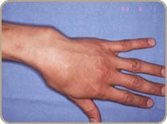
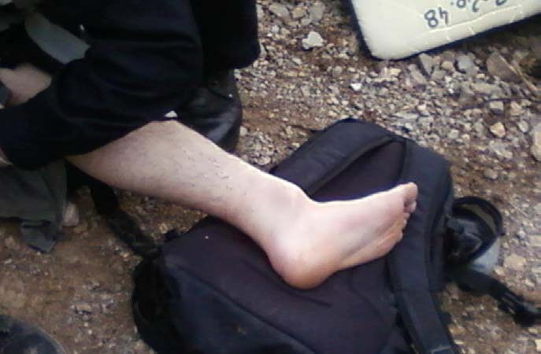
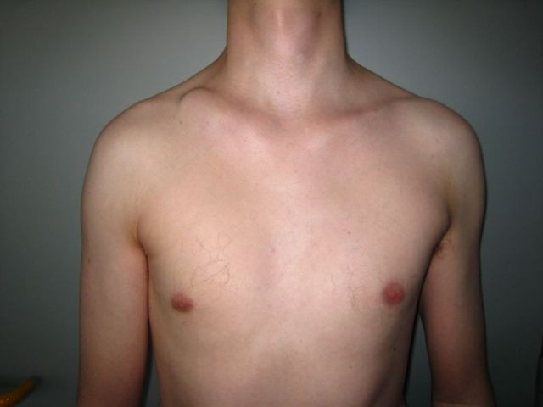
Fractures-diagnostic
Clinique : douleur, déformation, œdème, impotence fonctionnelle

Slide 5
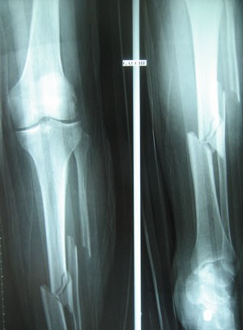

Fractures-diagnostic
Radiologique
Minimum : 2 incidences
Face Profil

Slide 6
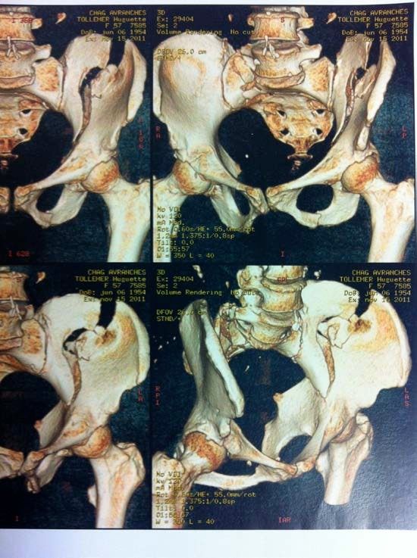
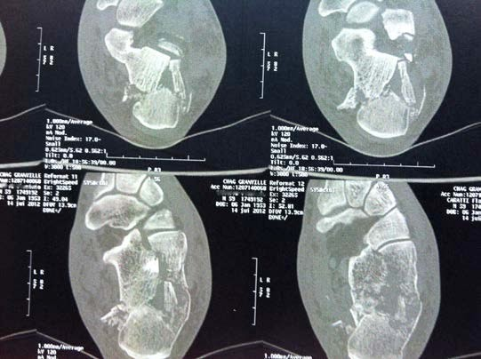
Fractures-diagnostic
Scanner, IRM …
Calcanéum
Bassin

Slide 7
Fractures consolidation
Consolidation = processus aboutissant à la réparation du tissu osseux après fracture
(également après ostéotomie ou greffe osseuse)
Traduite par l’apparition du cal osseux = tissu osseux qui se forme au niveau d'une fracture entraînant sa cicatrisation et qui se durcit au fur et à mesure que l'os se consolide

Slide 8
Fractures-consolidation
La Construction d’un cal osseux nécessite
Apport sanguin
  Vaisseaux nourriciers
Cellules
  Osteoblastes
  osteocytes
  osteoclastes
Hématome fracturaire
  Fibrine
  Cristaux d ’hydroxyapatite

Slide 9
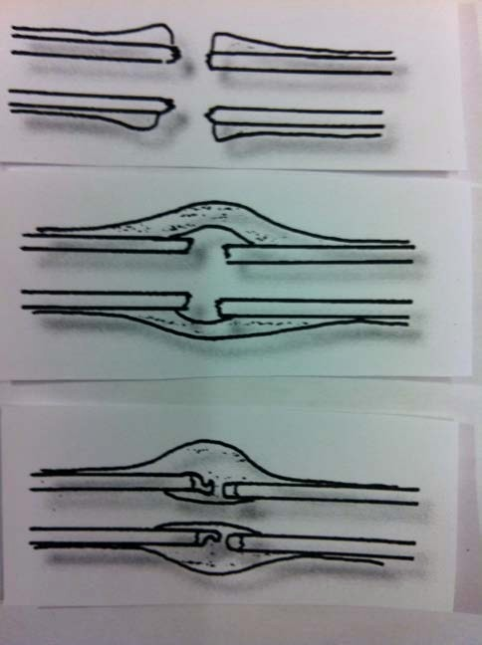
Fractures-consolidation
Construction d’un cal osseux 4 stades
Hématome : L’hématome fracturaire se transforme rapidement et s'organise. Du tissu fibreux vascularisé remplace peu à peu l'hématome.
Cal mou, primaire : Le foyer de fracture "s'englue". La mobilité diminue, le tissu fibro-vasculaire développe un cal primaire
Cal dur (ossification du cal primaire)
Remodelage du cal qui s’adapte aux contraintes (l’appui…)

Slide 10
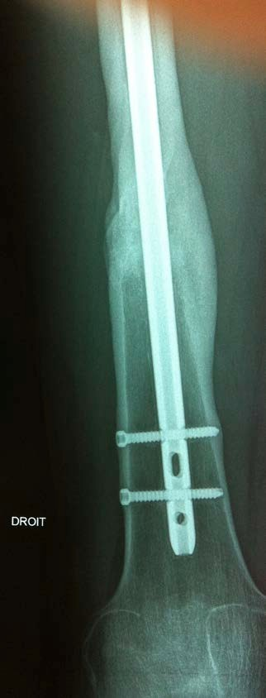
Fractures-consolidation
Critères de consolidation
Cliniques
  Absence de mobilité anormale
  Indolence (spontanée, à la mise en charge, à la mobilisation)
Radiologiques
  Disparition de l’écart interfragmentaire
  Image en fuseau d’un cal en virole
  Recalcification des extrémités

Slide 11
Fractures-consolidation
La consolidation varie avec le type d'os concerné :
L'os spongieux consolide en 6 semaines
(métaphyses et épiphyses riches en spongieux).
L'os cortical des diaphyses consolide plus lentement, en 9 à 18 semaines.
Quelques délais :
jambe : 3-4 mois
extrémité inférieure du radius : 1-1,5 mois
humérus : 2-3 mois
fémur : 3-4 mois
2 os de l’av-bras: 3-3,5 mois Plus courts chez l’enfant Plus longs chez le sujet âgé

Slide 12
Fractures-consolidation
Conditions de la consolidation
Respect du foyer La consolidation est impossible si les fragments sont maintenus écartés par interposition des muscles. La consolidation est toujours perturbée s'il y a une infection.
Immobilisation
  Indispensable
  Ne pas briser la formation du cal
  Temps variable en fonction…

Slide 13
Fractures-consolidation
COMPLICATIONS
Retard de consolidation
Pseudarthrose
Cal vicieux

Slide 14
Fractures-consolidation
COMPLICATIONS
Retard de consolidation = absence de cal en dehors des délais habituels de consolidation et ce jusqu’à la fin du 6ème mois; au-delà on parle de :
Pseudarthrose = absence définitive de consolidation (en dehors d’un nouveau trauma)
  Serrée
  Lâche
  Infectée

Slide 15
Fractures-consolidation
Cal vicieux = consolidation en mauvaise position
Lié à un défaut de réduction initial ou à un déplacement secondaire de la fracture ( l’instabilité pouvant être due à la fonte de l’œdème (le plâtre prend du jeu), à l’imprudence du patient (reprise trop précoce de l’appui…)
En Diaphysaire (fonction des déplacements élémentaires) au membre inférieur il s’agit souvent d’un raccourcissement (sans conséquence gênante jusqu’à 10mm)
En Epiphysaire (rupture du profil articulaire) source d’arthrose

Slide 16
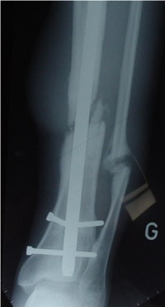
Fractures-consolidation
COMPLICATIONS
Pseudarthrose

Slide 17
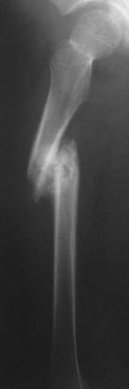
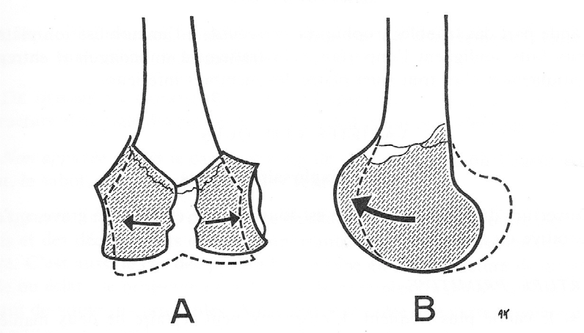
Fractures-consolidation
COMPLICATIONS
Cal vicieux

Slide 18
Fractures : traitements

Slide 19
Fractures-traitements
3 OPTIONS THÉRAPEUTIQUES
FONCTIONNELLE
ORTHOPÉDIQUE
CHIRURGICALE

Slide 20
Fractures-traitements
TRAITEMENT FONCTIONNEL
Rarement utilisé dans les fractures des os longs,
Combine parfois un courte phase d’immobilisation ou de mise en décharge, une rééducation précoce
Nécessite une bonne information du patient pour obtenir sa coopération
  Explications
  Compréhension
  Surveillance
Ex : fractures de clavicule, de la tête radiale, du péroné…

Slide 21
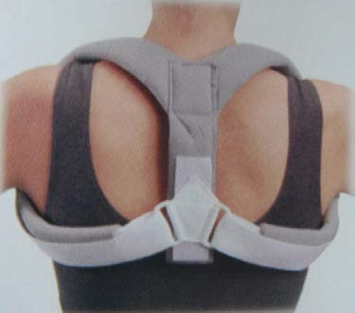
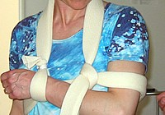
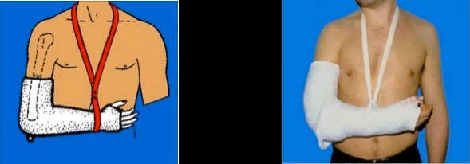
Fractures-traitements
Traitement fonctionnel
Anneaux clavicule
Immobilisation coude au corps
Plâtre pendant

Slide 22
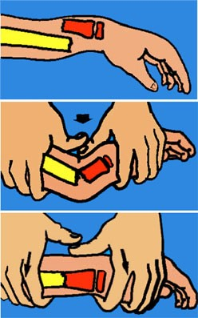
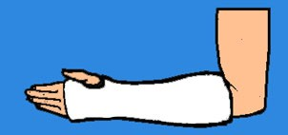
Fractures-traitements
Traitement orthopédique
Réduction de la fracture
  Avec ou sans anesthésie
Contention
  Attelle
  Plâtre
  Résine
  Appareillage
Surveillance
  Tout appareillage circulaire doit être bien garni, parfois fendu pour éviter une compression
  Conseils de surélévation du membre

Slide 23
Fractures-traitements
Traitement orthopédique
Avantages :
  Pas de risque d’infection du foyer de fracture
  Favorise le cal osseux par la conservation de l’hématome péri-fracturaire
Inconvénients :
  Risque de cal vicieux
  Immobilisation prolongé source de troubles trophiques et de raideur articulaire

Slide 24
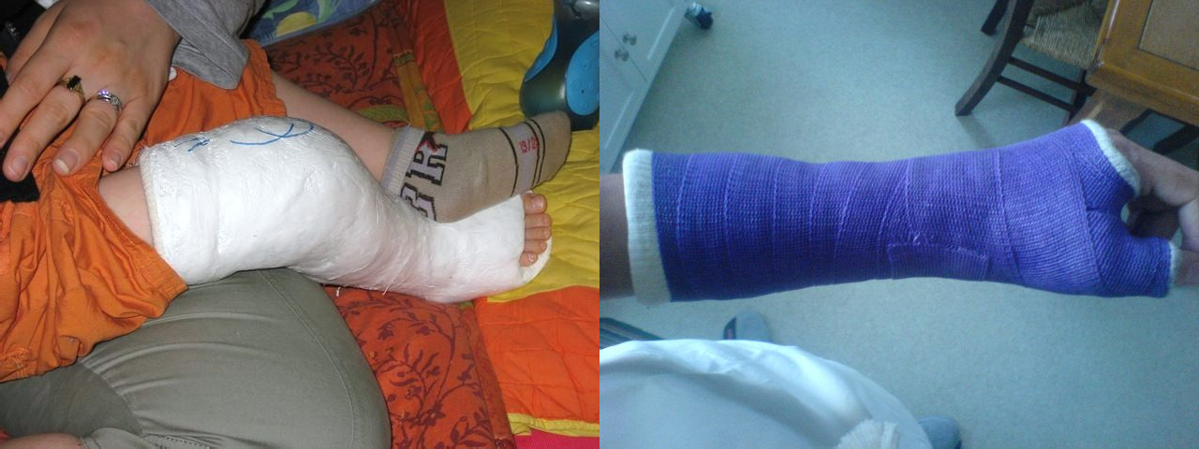
Fractures-traitements
Traitement orthopédique

Slide 25
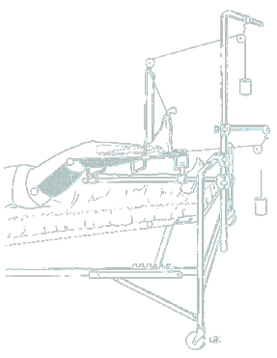
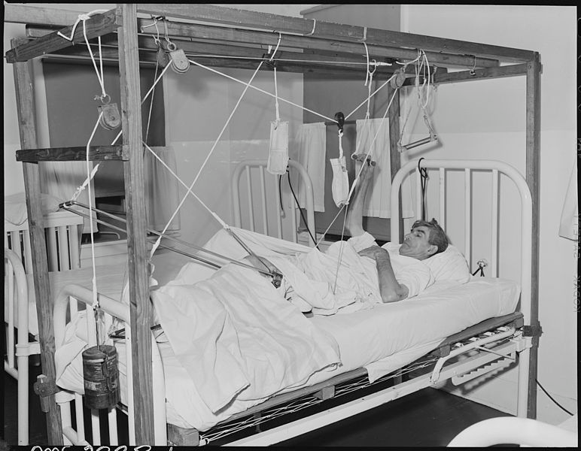
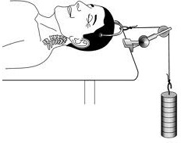
Fractures-traitements
Traitement orthopédique par traction continue
En général : traitement d’attente avant immobilisation par plâtre ou chirurgie

Slide 26
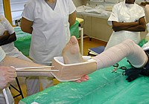
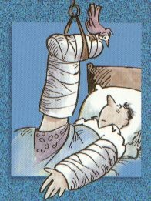
Fractures-traitements
Traitement orthopédique par traction continue
Traction collée
Jean-Pierre de Rosa © CEMU

Slide 27
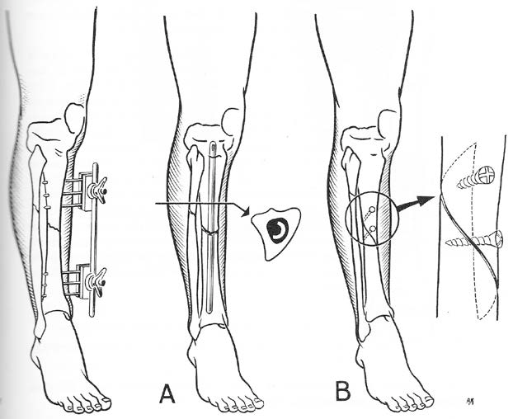
Fractures-traitements
Traitement chirurgical
Direct par abord du foyer
  Vis, plaques, broches…
Indirect à distance du foyer
  Clou centromédullaire
  Faisceau de broches
Per cutanée
  Broches
  Fixateur externe

Slide 28
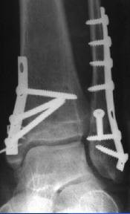
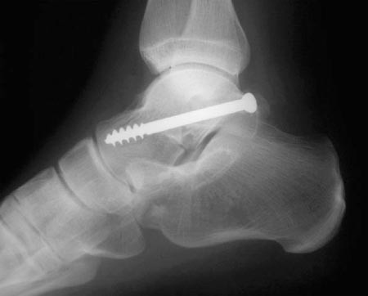
Fractures-traitements
Traitement chirurgical
Direct par abord du foyer

Slide 29
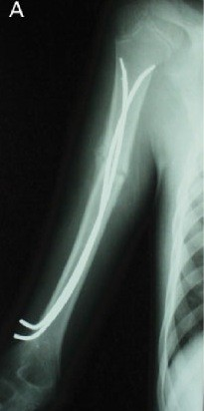
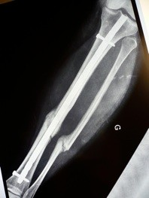
Fractures-traitements
Traitement chirurgical
Indirect à distance du foyer
clou centro-médullaire
Embrochage fasciculé
<

Slide 30
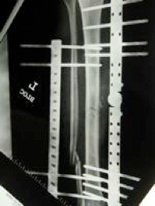
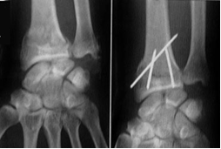
Fractures-traitements
Traitement chirurgical
Per cutanée
,
externe
Broches
Fixateur externe

Slide 31
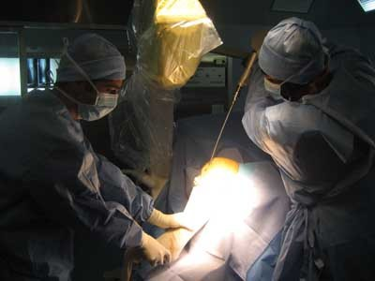
Fractures-traitements
TRAITEMENT CHIRURGICAL
= OSTEOSYNTHESE
CHIRURGIE SPECIALISÉE
ASEPSIE ++
BLOC adapté
Table d ’opération particulière
Stock et entretien du matériel
Amplificateur de brillance…
Service et personnel

Slide 32
Fractures-traitements
Traitement chirurgical Avantages :
Réduction anatomique de la fracture
Montage stable permettant une rééducation plus précoce
Inconvénients :
Risque d’infection
Modifie le déroulement de la consolidation (l’action la plus nocive est l’ouverture du foyer avec évacuation de l’hématome péri-fracturaire et perturbation de la formation du cal périosté (perte du cal « mou »)

Slide 33
Fractures-traitements
Indications therapeutiques
QUI ?
QUAND ?
QUOI ?

Slide 34
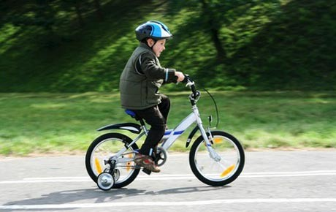
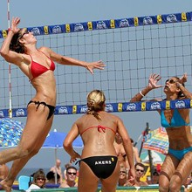
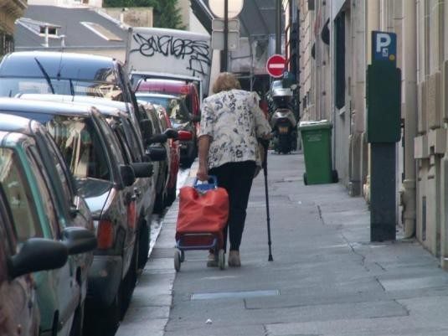
Fractures-traitements Indications thérapeutiques
QUI
Age
ATCD
Type de fracture
Contexte professionnel ou social
++ Information du patient des bénéfices et des risques inhérents à chaque mode de traitement

Slide 35
Fractures-traitements Indications thérapeutiques
QUAND
Délai du trauma
URGENCE
  Vraie, impérieuse (fracture ouverte, compressions vasculaires ou nerveuses,…)
  Relative (risque d’ouverture secondaire de par la déformation, apparition de phlyctènes favorisées par l’œdème,…)
  « sécurisée » (attente d’un matériel spécifique …)
A distance, voire tardive

Slide 36
Fractures-traitements Indications thérapeutiques
QUOI
Option de traitement
  Orthopédique
  Chirurgical
    Quel matériel utiliser ?
    Quelle installation ?

Slide 37




Prise en charge surveillance
Initiale
Constantes vitales
État local
Du membre
Secondaire
Pansements
Clinique
Radiologique

Slide 38
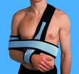
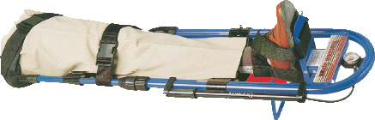
Surveillance initiale
Constantes vitales
Respiration
Pouls, tension artérielle
Conscience
Douleurs
État local
Saignement
Œdèmes
Du membre
Position
Confort
Immobilisation

Slide 39
Surveillance secondaire
en hospitalisation
Constantes vitales (risques phlébites, embolie pulmonaire…)
Etat local du membre (immobilisation, pansement, hémorragie, œdème…
en consultation externe
Pansements
Clinique
Radiologique

Slide 40
Fractures-devenir
Evolution
Sans complication
Avec complications
Reprise de la fonction
Kinésithérapie
Ergothérapie etc…
Reprise du travail
Sans aménagement
Aménagement des horaires ou du poste
Impossible

Slide 41
Luxations
41
Jean-Pierre de Rosa © CEMU

Slide 42
Luxations
Définition :
Perte permanente des rapports normaux des surfaces articulaires

Slide 43
Luxations
10 fois plus rares que les fractures
Plus fréquentes au membre supérieur
Plus fréquentes chez l’adulte

Slide 44
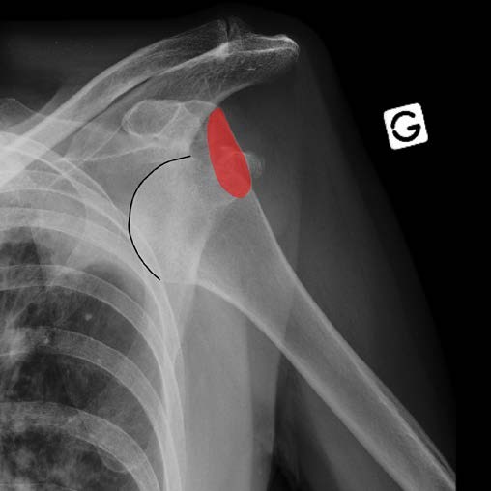
Luxations
Les articulations les plus faciles à luxer
Les plus mobiles
Les moins emboitées
Celles où capsule et ligaments possèdent un certaine laxité
L’omo-humérale

Slide 45
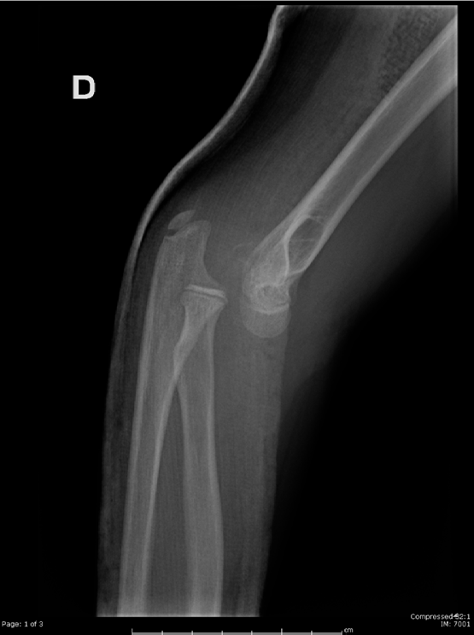
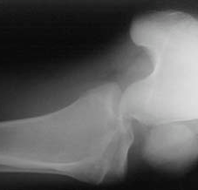
Luxations

Slide 46
Luxations-complications
Complications Initiales
Nerveuses
Vasculaires
Osseuses
Cutanées
Complications lors de la réduction
Irréductibilité
Instabilité
Toujours souffrance articulaire, donc :
46

Slide 47
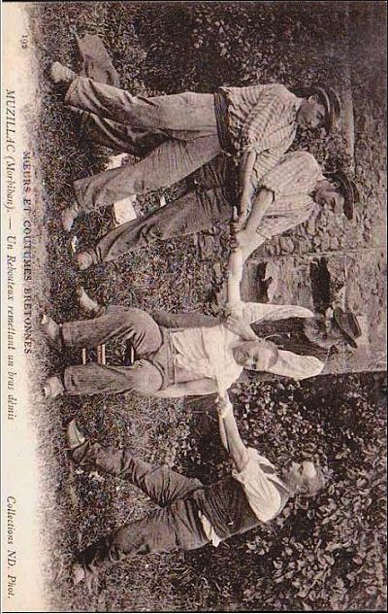
Réduction urgente

Slide 48
Entorses
48

Slide 49
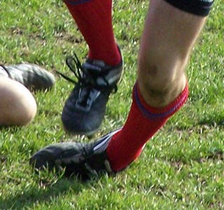
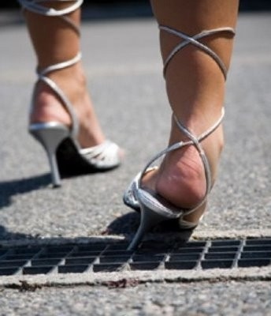
Entorses
Ensemble des lésions capsulo-ligamentaires
produites par un traumatisme articulaire n’ayant pas abouti à la luxation

Slide 50
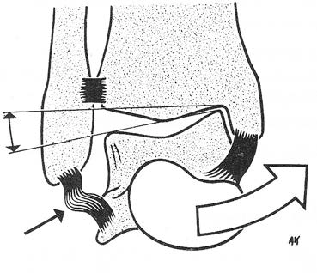
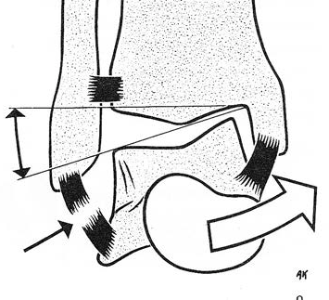
Entorses
Pas de perte permanente de contact des surfaces articulaires
Au minimum étirement ligamentaire :
entorse bénigne
Entorse grave
la rupture d’1 ou plusieurs ligaments compromet la stabilité articulaire

Slide 51
Entorses
Les plus fréquentes :
Cheville
Genou
Doigts

Slide 52
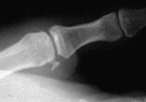

Entorses
Parfois associées à une lésion osseuse

Slide 53
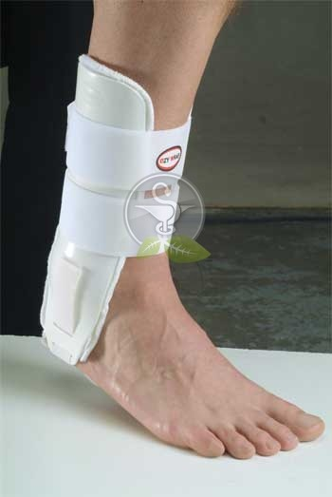
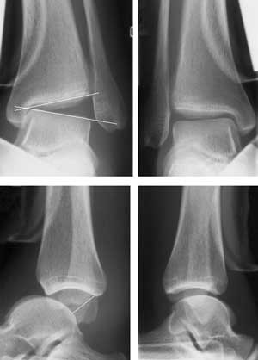
Entorse cheville
Immobilisation en attelle
Clichés « dynamiques »

Slide 54
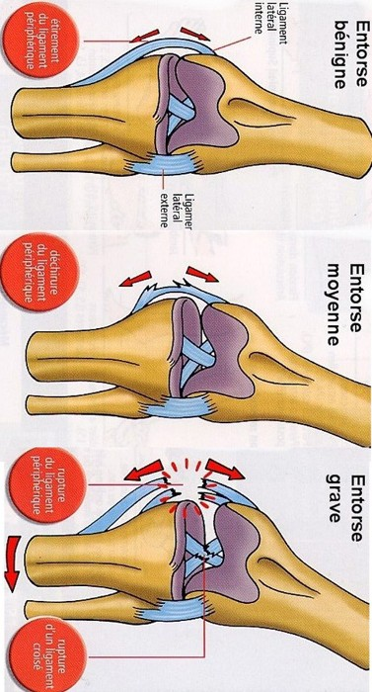
Entorse Genou

Slide 55
Entorses-traitements
Traitement Orthopédique : immobilisation 30 à 45 jours
Traitement Fonctionnel : immobilisation intermittente et réadaptation ( entorse bénigne, en pré-op, en post-op)
Traitement Chirurgical : sutures, transplants ligamentaires
55

